Slide 1

CNC 가공 데이터 학습을 통한 결과 예측 모델
공정이 완료 되기 전 미리 검사 결과를 예측하여 공정 손실 줄이기
2023. 09. 06
박성현

Slide 2

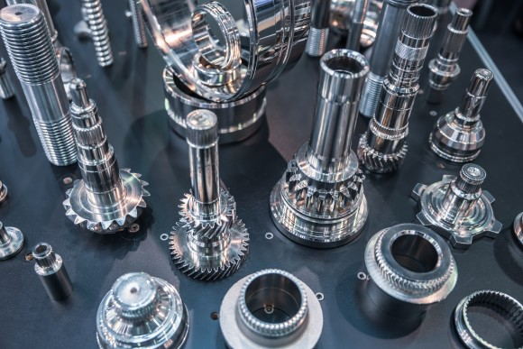
분석 배경
문제 발생 장소 : 자동차 부품사 CNC 가공 공정
CNC 가공이란 :
1) CNC 시스템을 사용하여 회전하는 작업물을 절삭하는 공정
2) 정밀하고 복잡한 형상을 가진 부품을 가공할 수 있어 다양한 산업 분야에 사용 됨
CNC 가공 Flow chart
CAD 모델 작성
CAM 프로그래밍
작업물 픽스처 설정
절삭 동작 설정
CNC 컨트롤러 프로그래밍
가공 수행
문제 발생 내용 :
1) CNC 절삭 공구가 마모되거나, 마모 한계치에 도달하게 되면 가공 정밀도가 떨어짐
2) 설비 셋팅 조건도 가공 정밀도에 영향을 미침
3) 이러한 문제점을 가공이 완료 된 이후 외관검사를 통해서만 알 수 있음
4) 문제 파악이 늦어져서 이미 생산 된 제품에 대한 손실이 발생함
분석 목적
CNC 가공 공정 데이터를 학습하여 공정이 완료 되기 전에 미리 제품의 판정 결과를 예측 할 수 있는 모델 개발
분석 효과
가공 결과를 미리 예측하여 문제 발생 시 즉시 조치 할 수 있음
불량 수량을 줄여 손실을 줄이고, 생산성을 향상 시킬 수 있음

Slide 3
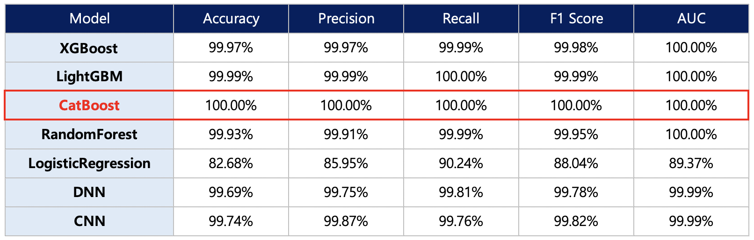
학습 결과 및 적용 방안
결과 요약
베스트 모델 : CatBoost Classifier
베스트 모델 정확도 : 100%
학습 모델별 평가 결과
트리 기반 머신러닝 알고리즘이 DNN, CNN 등 딥러닝 모델보다 정확도가 높게 나타남
→ Feature와 Label 간의 연관성이 복잡하지 않은 경우
예측 정확도가 100%를 달성 했기 때문에 검사의 신뢰도만 확보 된다면 자동검사를 도입하여 외관검사를 점차 줄여 나갈 수 있음
실제 공정에 적용 방법
자동 검사 설비를 초기에 100% 신뢰할 수 없기 때문에 기존 검사자와 검사를 병행하며 모델을 개선, 점차 검사자의 검사 비율을 줄여가는 방식으로 공정에 적용 가능
[실제 공정 적용 예시]
자동검사 100%
검사자 100%
자동검사에서 놓친 불량은 다시 모델 학습에 사용
자동검사 100%
검사자 샘플링 50%
자동검사 100%
검사자 샘플링 20%
자동검사 100%
검사자 AQL 샘플링

Slide 4
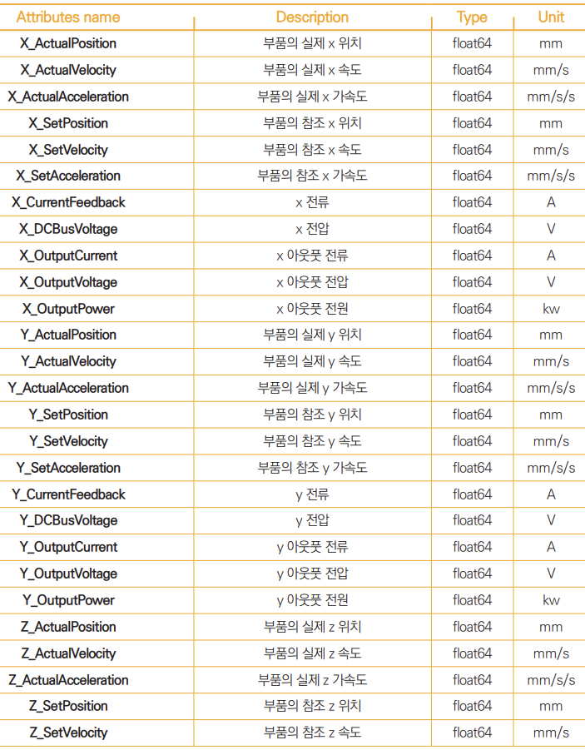
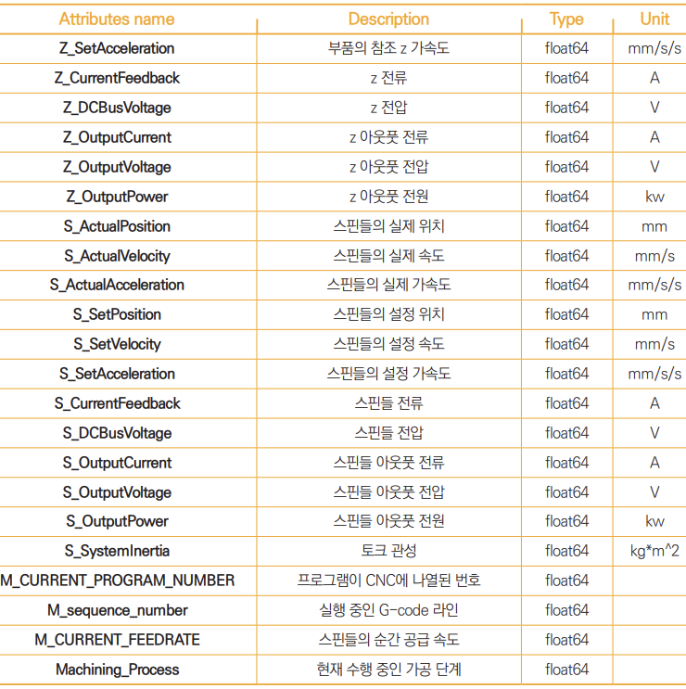
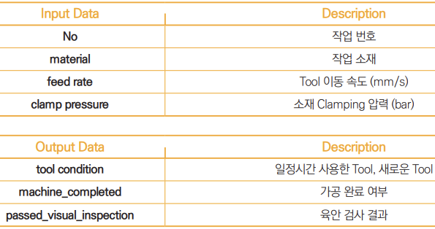
분석 환경
사용 언어 : Python3
사용 패키지 : numpy, pandas, matplotlib, seaborn, sklearn, tensorflow, xgboost, lightgbm, catboost
분석 환경 : [CPU] Apple M2, [RAM] 8GB, [GPU] T4 (colab)
학습 데이터셋 형태 및 개수
데이터 형태 : CSV 파일 26개 (정형 데이터)
- 25개 : 설비에서 자동 저장 된 CSV 데이터
- 1개 : 결과 요약 CSV 데이터
수집 장소 : 자동차 부품 제조사의 CNC 가공 공정
데이터 개수 : 32,048개 (양품: 22,645개, 불량: 9,403개)
데이터 용량 : 14.62 MB
Features : CNC 가공 시 설비에서 자동 저장 되는 데이터 및 설정 조건 등 56가지

Slide 5
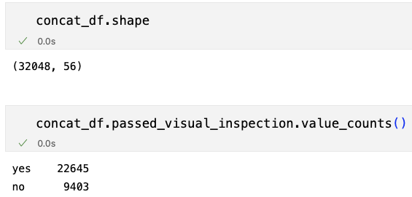
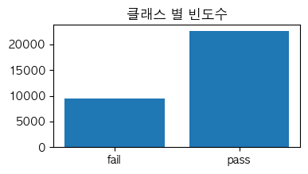
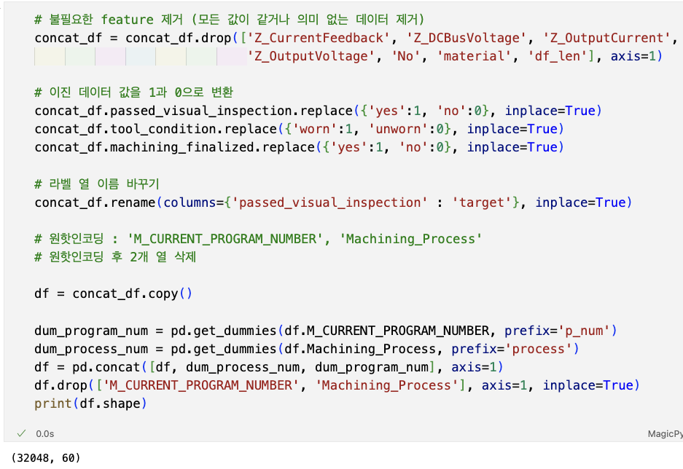
데이터 분석(EDA) 및 전처리
모든 CSV 데이터 파일을 한개의 DataFrame으로 만들기 (concat_df)
26개 CSV 파일의 모든 데이터를 합친 DataFrame (concat_df) 의 클래스 빈도 균형 확인
→ Pass, Fail 의 비중이 약 7:3으로 불균형 하지만 학습에 문제 없음
학습에 불필요한 Feature 제거 및 2개 Feature 원핫인코딩 작업

Slide 6
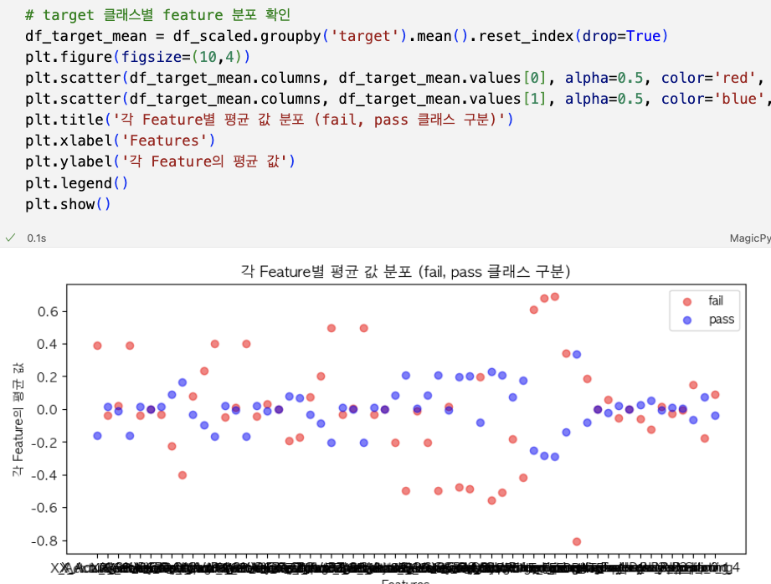
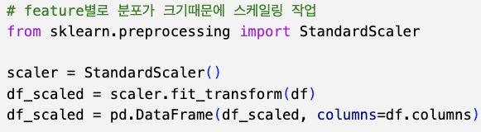
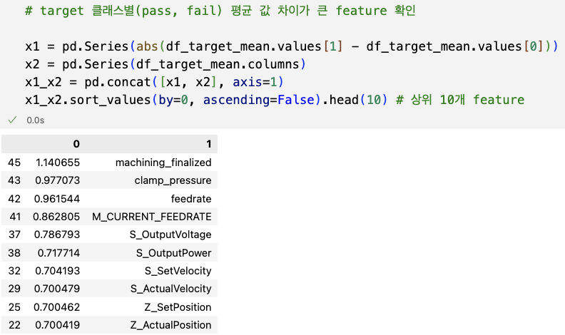
데이터 분석(EDA) 및 전처리
Target 클래스 별 Feature 평균 값 분포
일부 Feature에서 Target 별 평균 값에 차이가 나타남
→ 모델 학습이 가능
Target별 평균 값 차이가 큰 Feature 확인
클래스별 평균 값의 차이가 큰 Top3 feature
- machining_finaliszed : 공정 완료 여부
- clamp_pressure : 가공 소재를 Clamping 하는 압력
- feedrate : 가공 Tool의 이동 속도

Slide 7
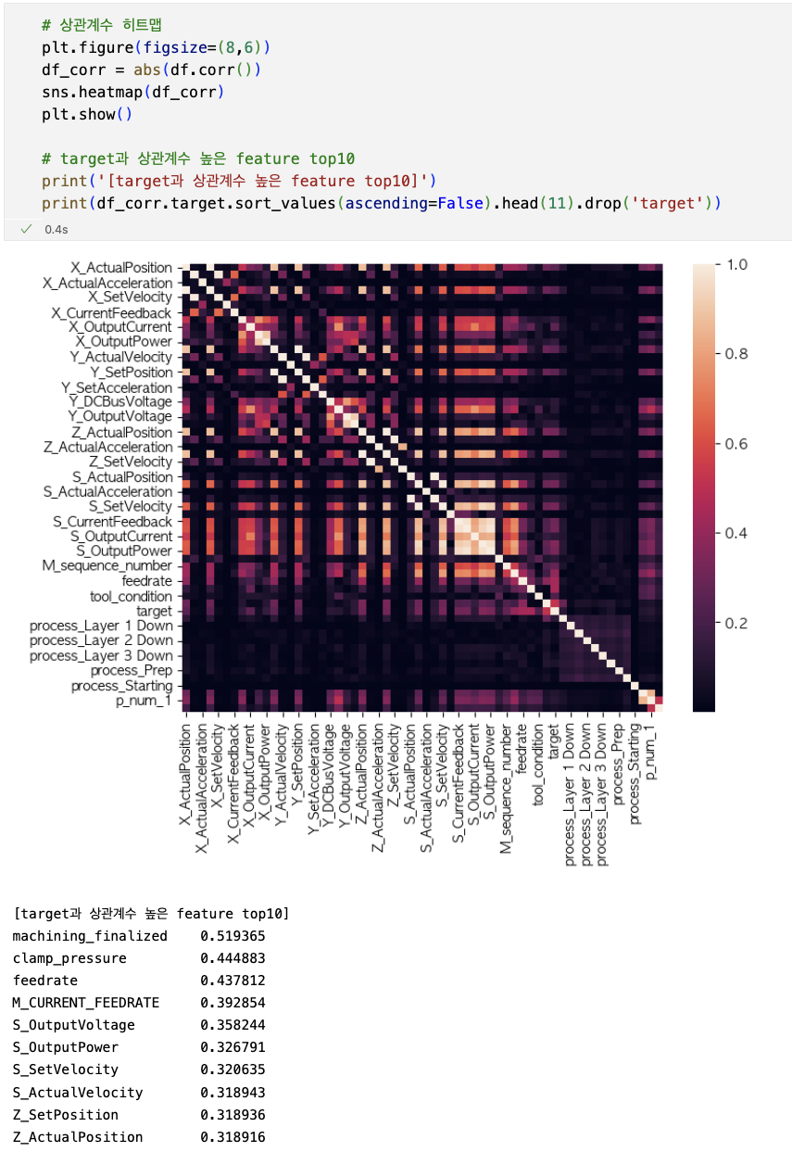
데이터 분석(EDA) 및 전처리
Target 과의 상관계수 분포 확인
클래스별 평균 값의 차이가 큰 Top3 feature
- machining_finaliszed : 공정 완료 여부
- clamp_pressure : 가공 소재를 Clamping 하는 압력
- feedrate : 가공 Tool의 이동 속도
Target과 상관계수가 높은 Feature 항목과 Target 클래스 별 평균값 차이가 큰 Feature 항목이 일치함
→ 평균 값의 차이가 큰 Feature가 클래스 결정에 영향을 준다.

Slide 8
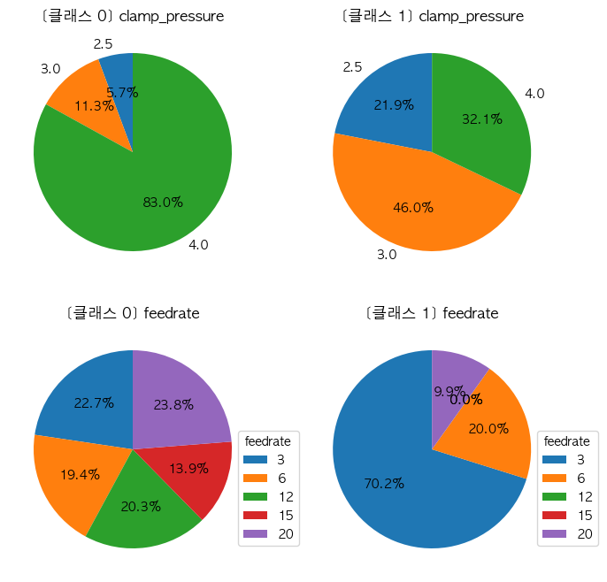
데이터 분석(EDA) 및 전처리
클래스와 상관계수가 가장 높은 3가지 Feature 분석
1) machining_finaliszed : 공정 완료 여부
공정이 완료 되지 않은 샘플은 모두 Fail 로 처리 됨
→ 공정 완료 여부가 클래스 결과에 직접적으로 영향을 미침
2) clamp_pressure : 가공 소재를 Clamping 하는 압력
0 클래스의 clamp pressure 값 중 83%가 4.0
→ 클래스 별 압력 분포가 다르기 때문에 결과에 영향을 줄 수 있음
3) feedrate : 가공 Tool의 이동 속도
Feedrate 값 중 0 클래스만 12, 15 값을 가짐
→ Feedrate 항목이 클래스 결과에 영향을 줄 수 있음

Slide 9
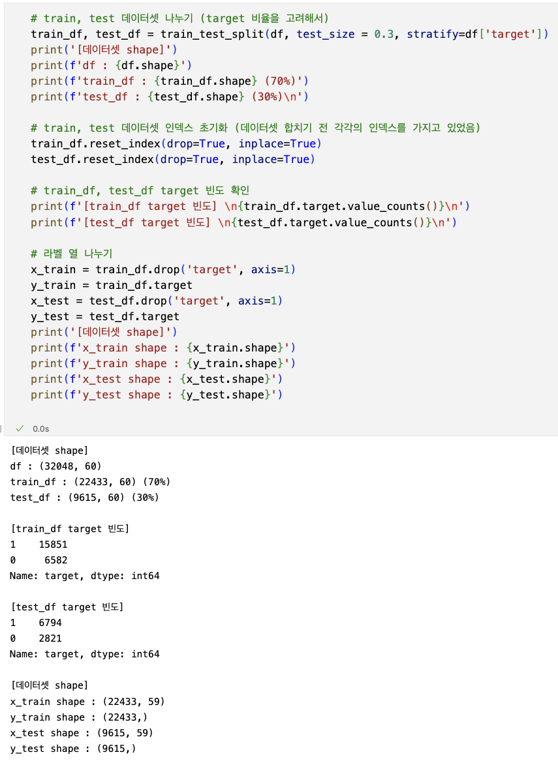
데이터 분석(EDA) 및 전처리
데이터셋 분할(Train, Test), 라벨 열 나누기
test_size = 0.3 (전체 데이터 중 30%를 test 데이터 셋으로)
stratify = df[‘target’] : train, test 데이터셋을 분리한 이후에도 클래스 비율을 일정하게 유지함
학습 시킬 train 데이터의 feature는 59개

Slide 10
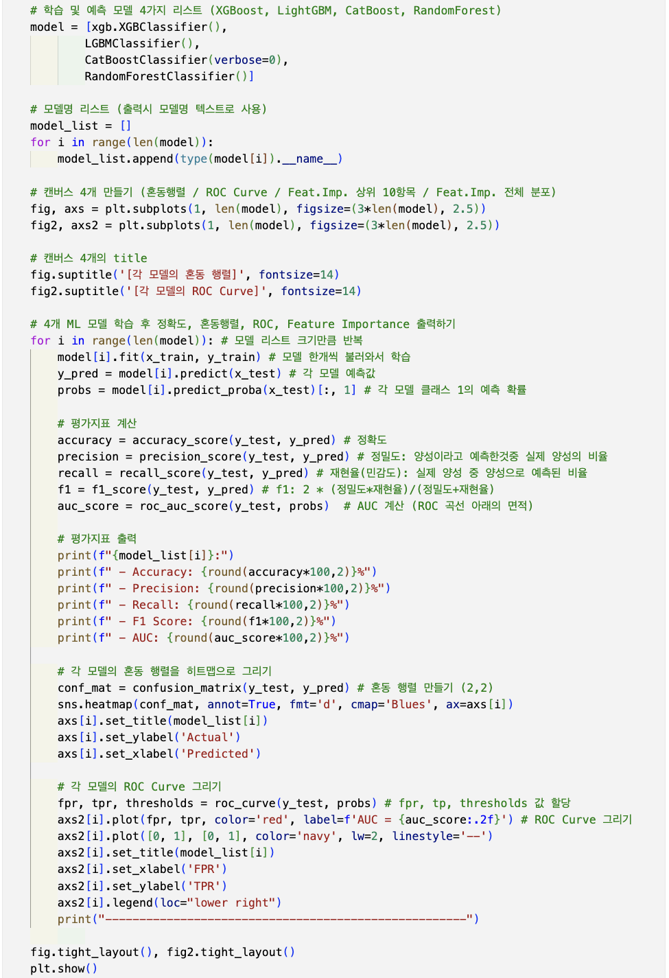
학습 모델 구축 및 예측
머신러닝 4가지 모델 학습 및 결과 예측 (XGBoost, LightGBM, CatBoost, RandomForest)
- Best Model : CatBoost, LightGBM (정확도 : 100%)

Slide 11
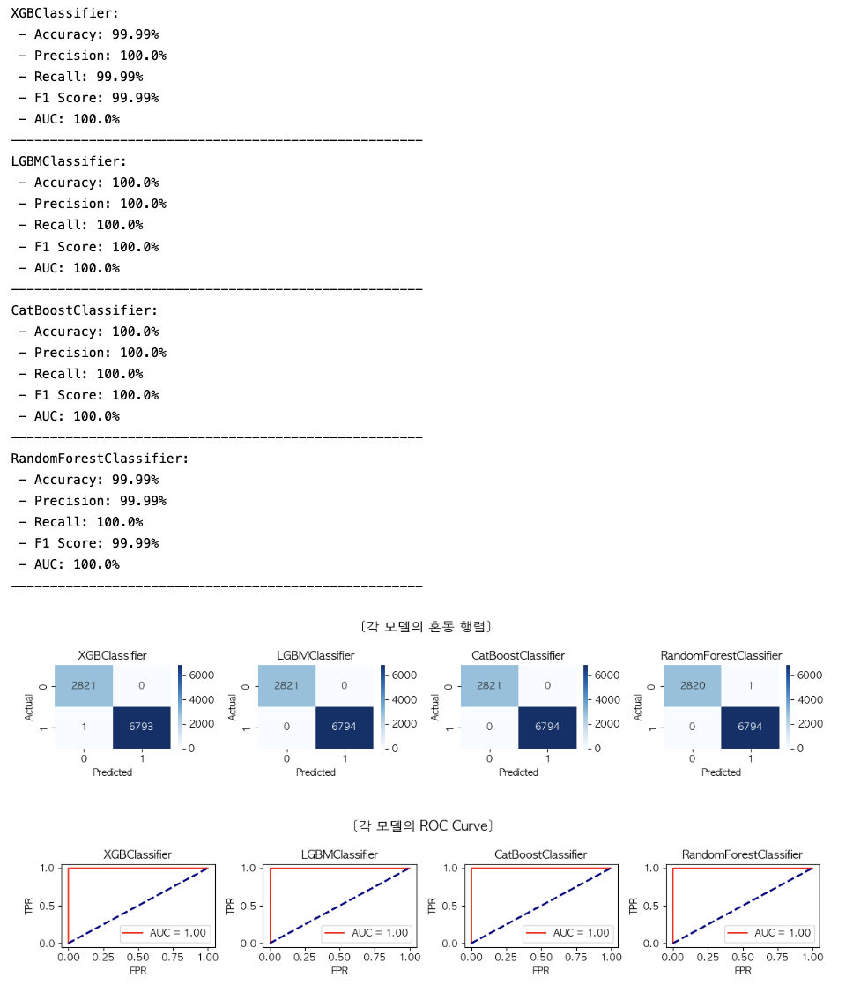
학습 모델 구축 및 예측
머신러닝 4가지 모델 학습 및 결과 예측 (XGBoost, LightGBM, CatBoost, RandomForest)
- Best Model : CatBoost, LightGBM (정확도 : 100%)
[모델별 혼동행렬]
[모델별 ROC Curve]
[모델별 평가 지표]
CatBoost, LightGBM 모델로 학습 시 예측 정확도 100%
설비에서 자동저장 되는 데이터 또는 설비 설정 값 이외의 데이터는 삭제 후 학습 시켜볼 필요 있음 (아래 2개의 feature)
machining_finalized : 공정 완료 여부 - (관리자가 별도로 기록)
tool_condition : 일정시간 사용한 Tool인지 새로운 Tool 인지 – (관리자가 별도로 기록)

Slide 12
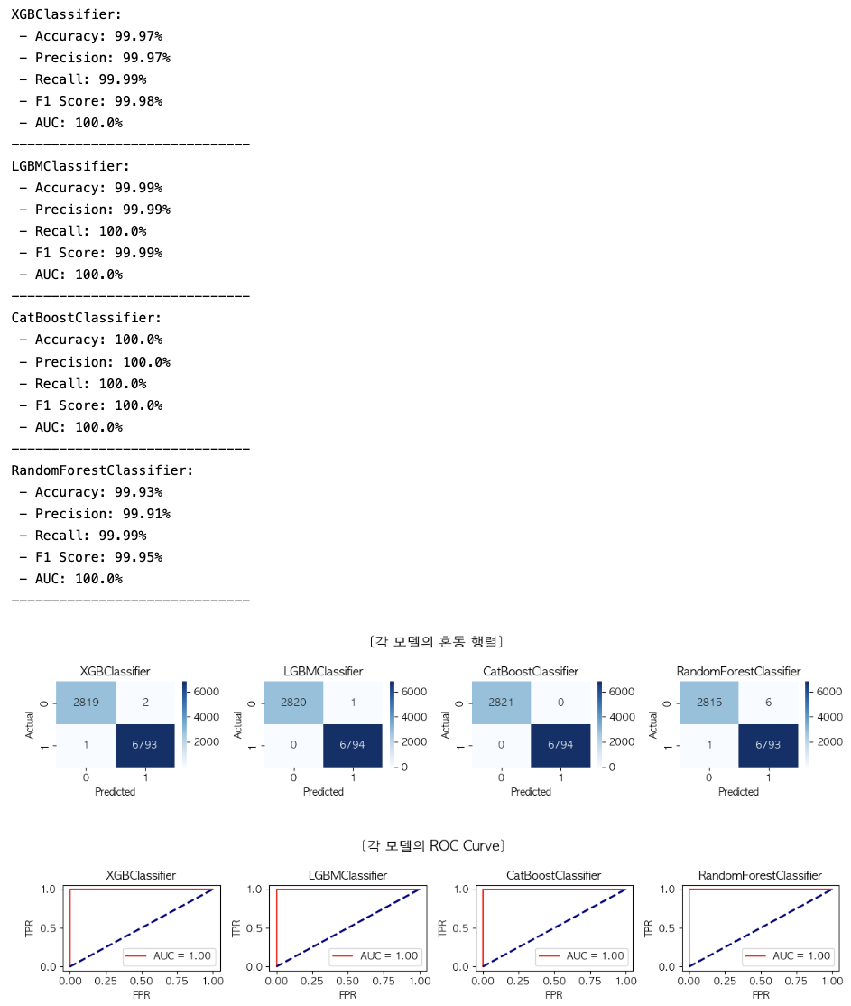
학습 모델 구축 및 예측
수동으로 기록하는 2개 Feature 삭제 후 재학습 (tool_condition, machining_finalized)
- Best Model : CatBoost (정확도 : 100%)
[모델별 혼동행렬]
[모델별 ROC Curve]
[모델별 평가 지표]
수동으로 기록되는 Feature 2개 제거 후에도 CatBoost 모델은 예측 정확도 100% 기록
설비에서 자동 저장 되는 데이터만으로 학습 가능하다.

Slide 13
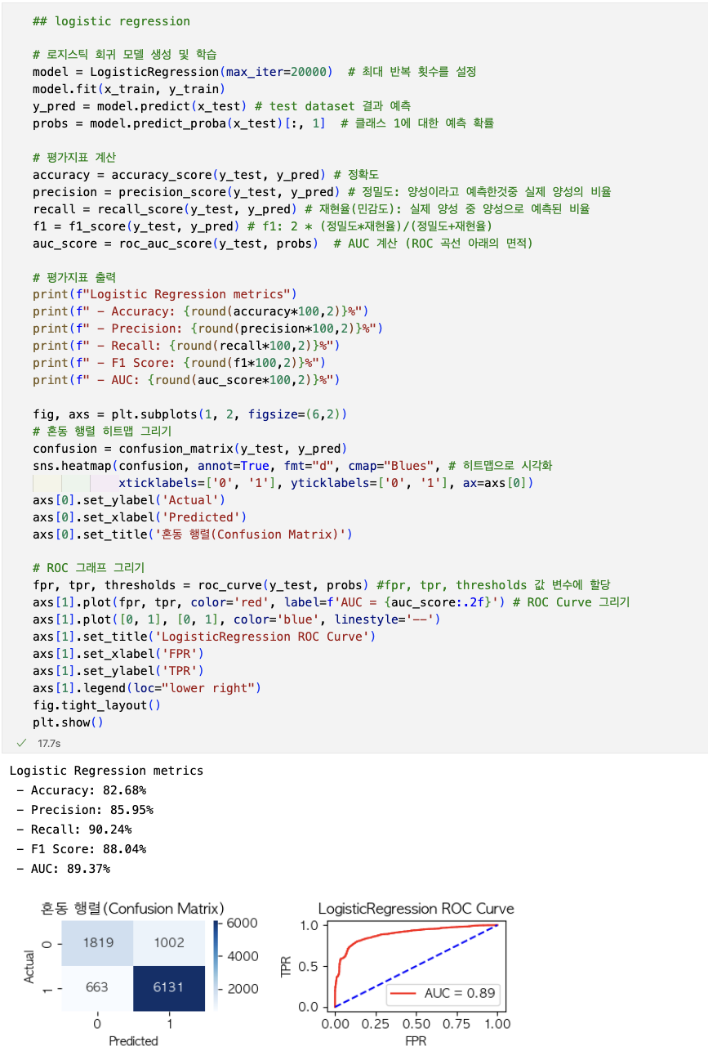
학습 모델 구축 및 예측
Logistic Regression 모델 학습 결과 - 성능 좋지 않음 (정확도 : 82.7%)
로지스틱 회귀 모델의 성능이 좋지 못한 원인 추정
→ 학습 데이터가 비선형 데이터이고, 클래스의
빈도가 불균형하다.

Slide 14
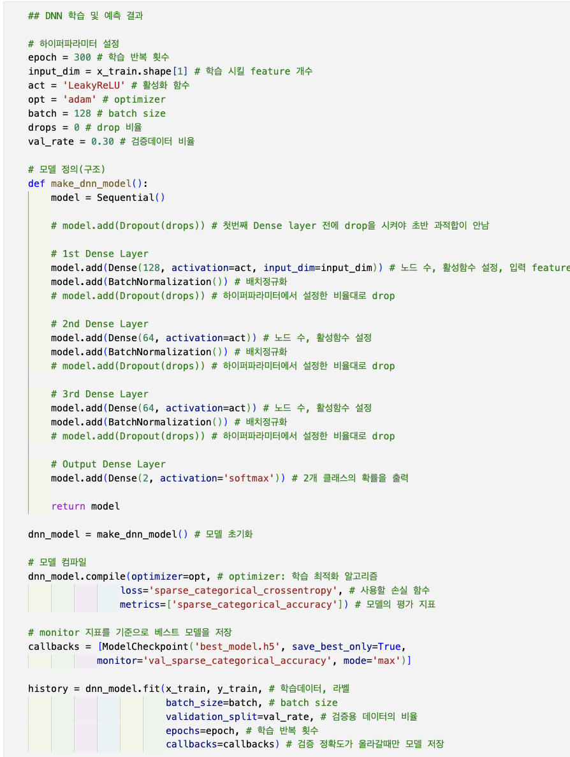
학습 모델 구축 및 예측
DNN (Deep Neural Network) 모델 학습 결과 – (예측 정확도 : 99.69%)
출력 및 평가지표 계산 코드는 생략

Slide 15
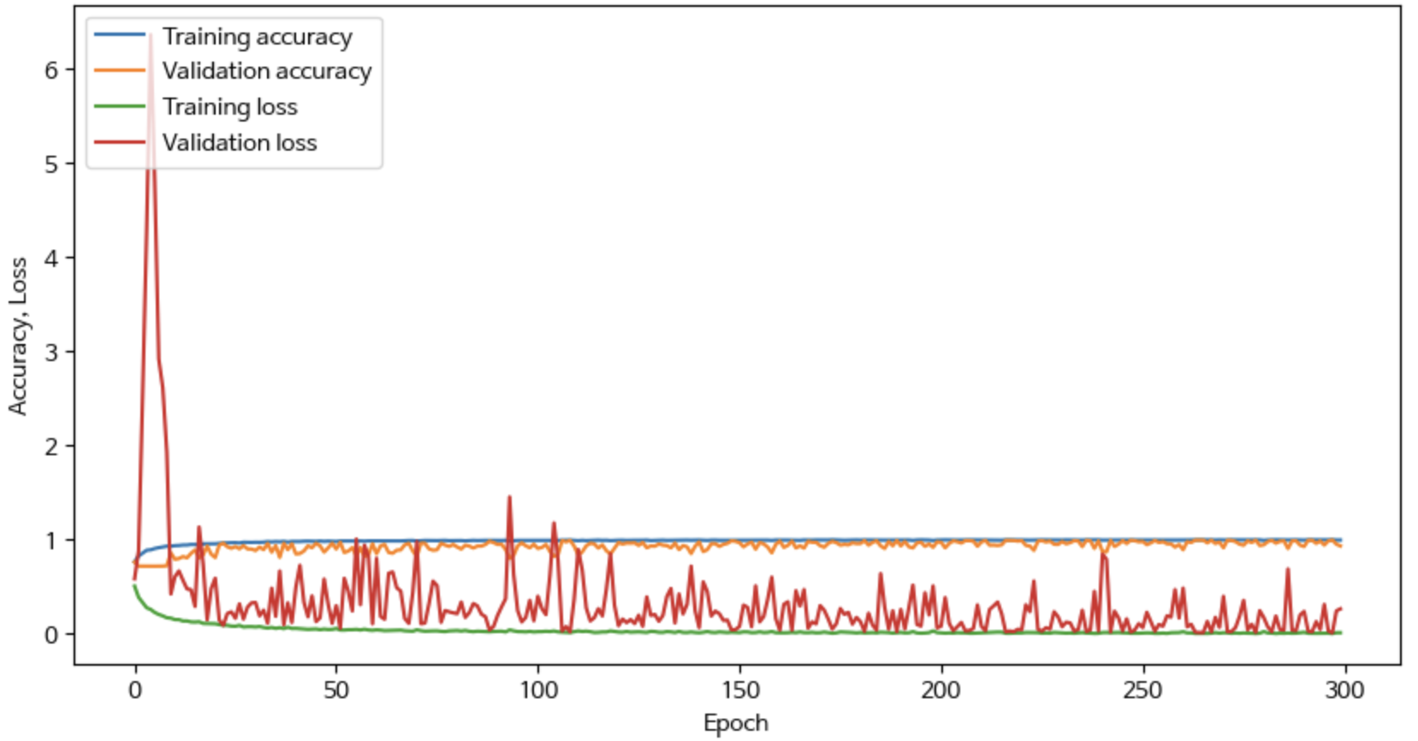
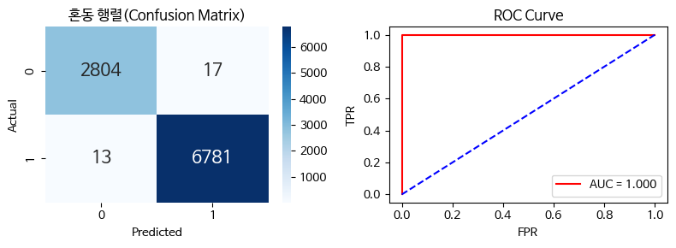
학습 모델 구축 및 예측
DNN (Deep Neural Network) 모델 학습 결과 – (예측 정확도 : 99.69%)
[Accuracy, Loss gragh]
Training accuracy
Validation accuracy
Training loss
Validation loss
Drop을 안 해서 초반 과적합 발생
epoch 300 동안 잘 학습 되었음
[평가지표, 혼동행렬, ROC Curve]
[DNN Metrics]
Accuracy: 99.69%
Precision: 99.75%
Recall: 99.81%
F1 Score: 99.78%
AUC: 99.99%

Slide 16
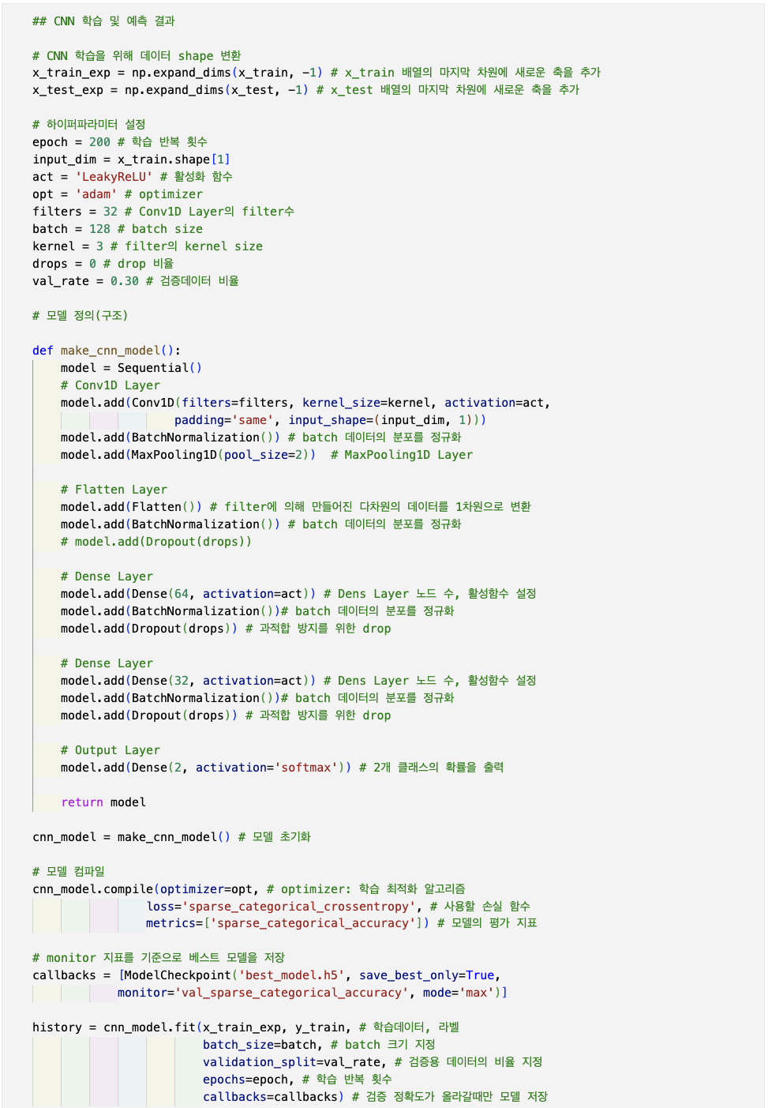
학습 모델 구축 및 예측
CNN (Convolutional Neural Network) 모델 학습 결과 – (예측 정확도 : 99.74%)
출력 및 평가지표 계산 코드는 생략

Slide 17
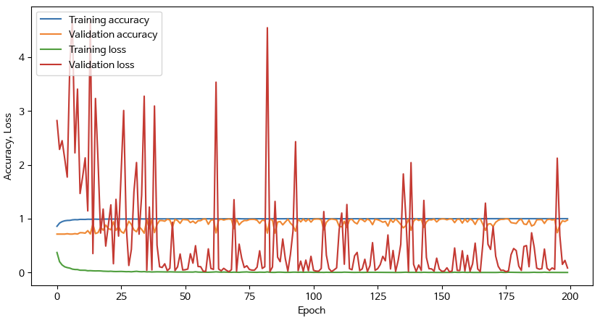

학습 모델 구축 및 예측
CNN (Convolutional Neural Network) 모델 학습 결과 – (예측 정확도 : 99.74%)
[Accuracy, Loss gragh]
Training accuracy
Validation accuracy
Training loss
Validation loss
Drop을 안 해서 초반 과적합 발생
epoch 200 동안 잘 학습 되었음
[평가지표, 혼동행렬, ROC Curve]
[CNN Metrics]
Accuracy: 99.74%
Precision: 99.87%
Recall: 99.76%
F1 Score: 99.82%
AUC: 99.99%

Slide 18

학습 완료
학습 결과 요약은 2페이지 참조

